Slide 1
«Методы и приемы, способствующие формированию самостоятельности и развитию детской инициативы»
Воспитатель: Подрезова А.А.

Slide 2
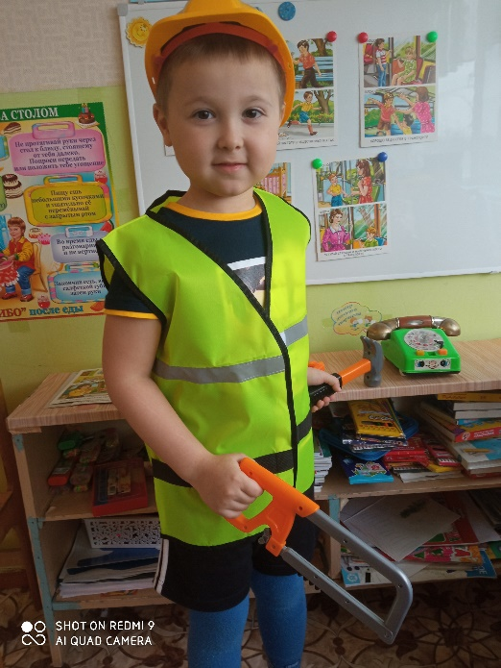
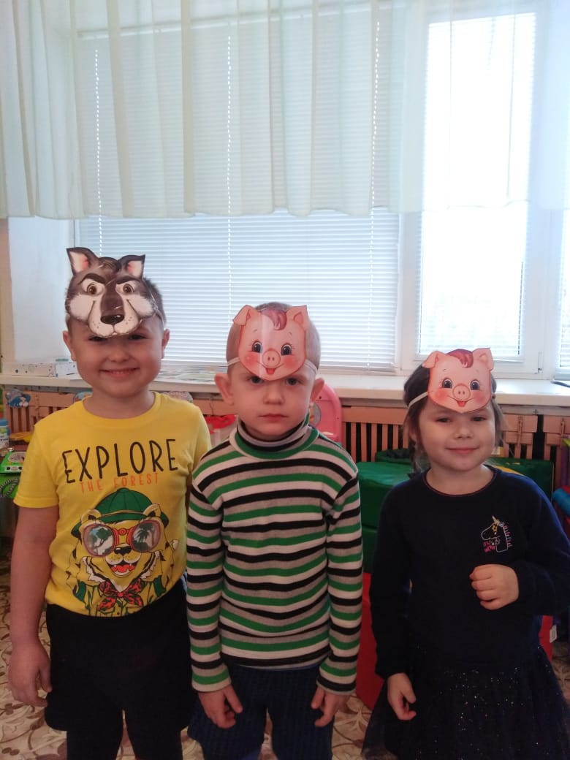
1) Игровая деятельность.

Slide 3
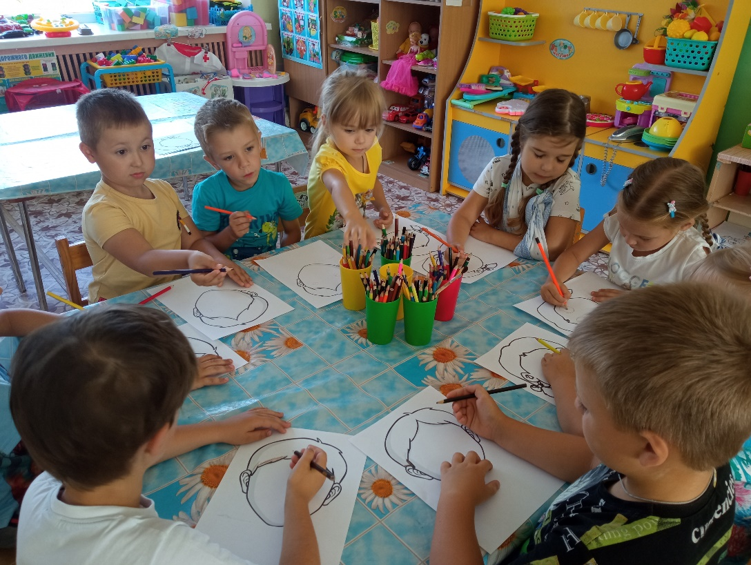
2) Продуктивные виды деятельности.

Slide 4
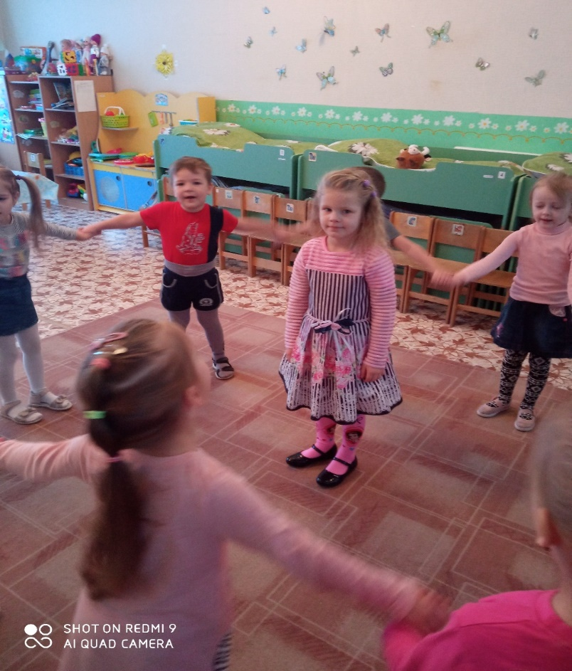
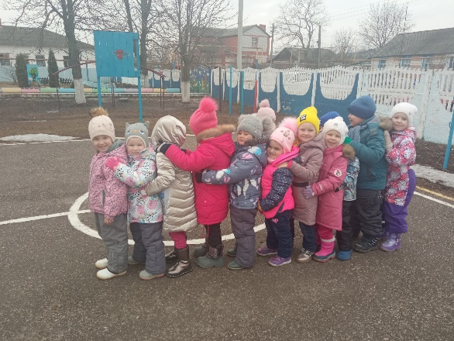
3) Самоорганизованная деятельность.

Slide 5
4) Трудовая деятельность.

Slide 6
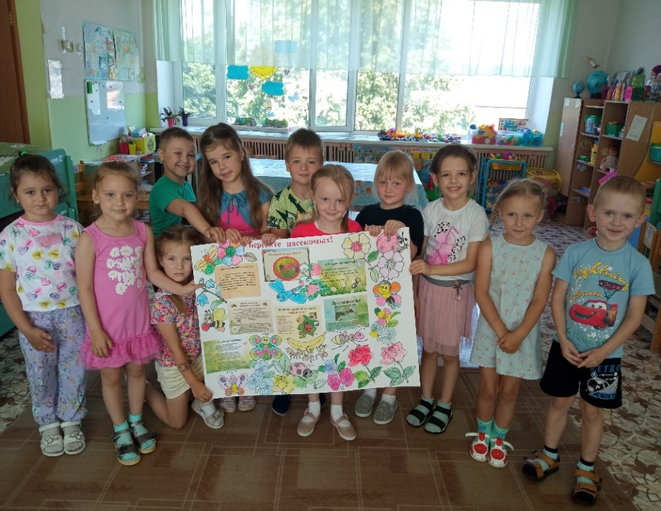
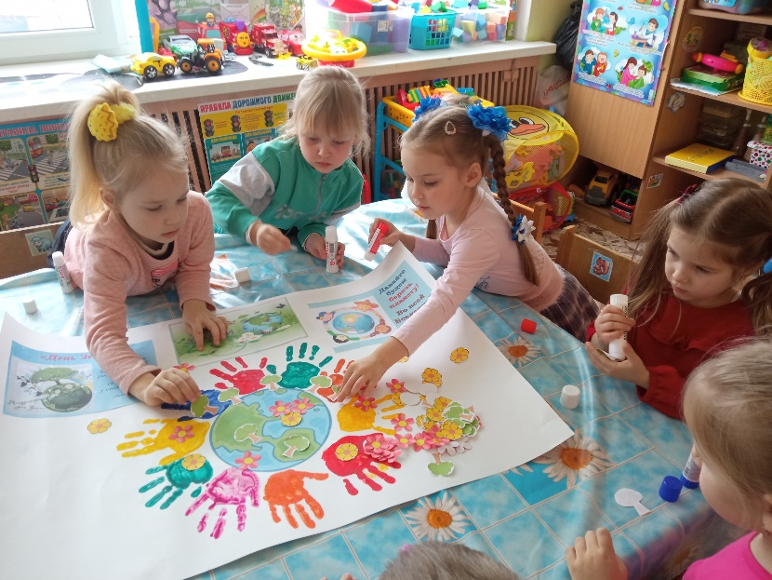
5) Метод «проектов».

Slide 7
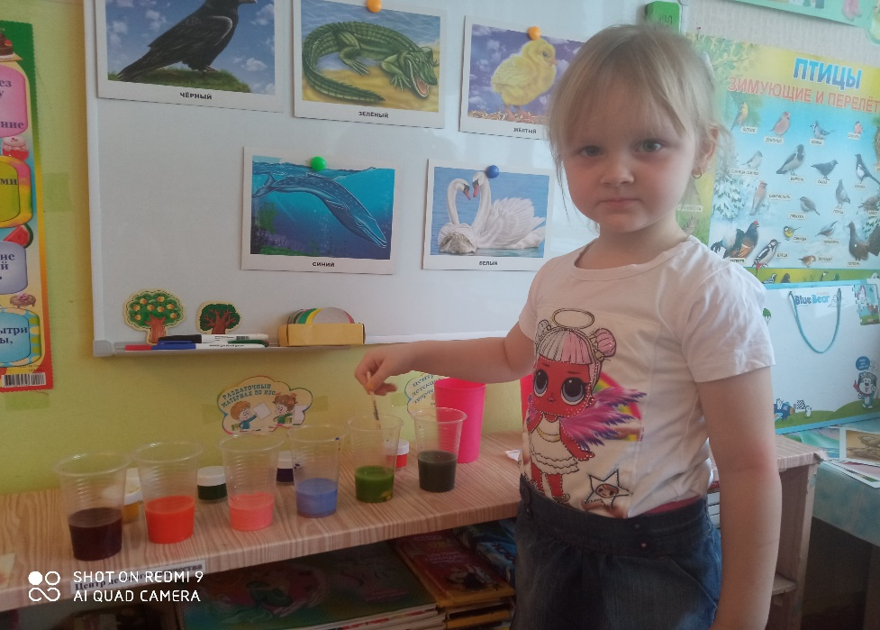
6.Развитие инициативности и самостоятельности в процессе НОД.

